Slide 1
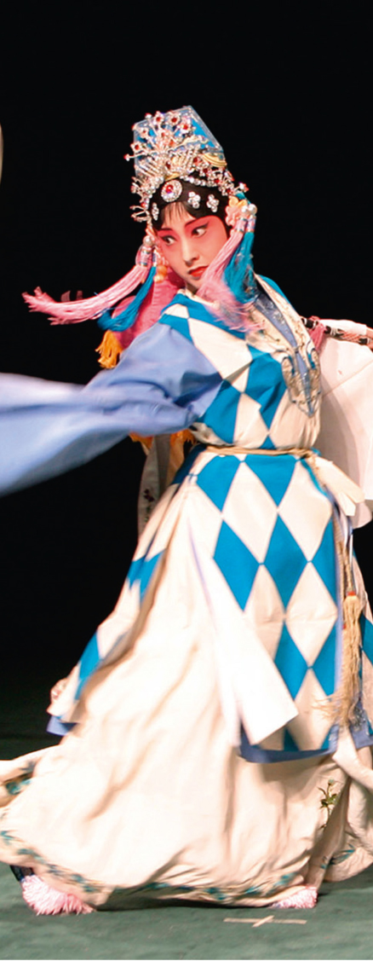
Ключевые понятия
Раздел 3 Презентация PowerPoint
ЮНЕСКО
Секция нематериального культурного наследия

Slide 2
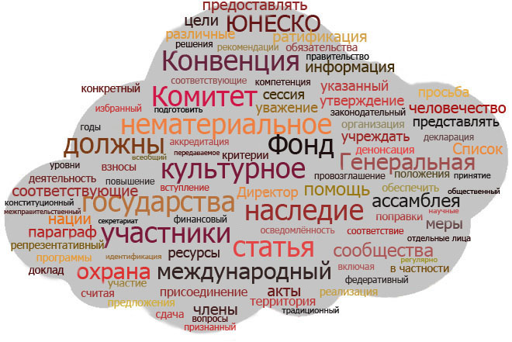
Облако слов Конвенции

Slide 3
В этой презентации …
Снова о Конвенции:
Гибкий документ
«Укоренение» Конвенции
Термины для обсуждения:
Нематериальное наследие; элементы
Сообщества, группы, отдельные лица
Охрана

Slide 4
Конвенция – гибкий документ
Несколько обязательств
Несколько определений
Открытые определения
Неисчерпывающие классификации (областей НКН, мер по охране)
Нет официального глоссария

Slide 5
«Укоренение» Конвенции на уровне стран
Термин «НКН» переводится:
Tуратхи за тамадуни зисизогусика (Суахили)
Ди сảн вăн хóa пхи вậт тхể (вьетнамский – «наследие культурное, не [пхи] материальное»)
Нематериально культурно наследство (болгарский)
Mукеи (японский – «не имеющее формы»)
Ваимнэ культуурпёранд (эстонский)
Патримонио культурал иматэриал (португальский)

Slide 6
НЕМАТЕРИАЛЬНОЕ КУЛЬТУРНОЕ НАСЛЕДИЕ

Slide 7
Определение нематериального наследия Конвенции (1)
Статья 2.1:
Для целей настоящей Конвенции «Нематериальное культурное наследие» означает обычаи, формы представления и выражения, знания и навыки
– а также связанные с ними инструменты, предметы, артефакты и культурные пространства –
признанные сообществами, группами и, в некоторых случаях, отдельными лицами в качестве части их культурного наследия.

Slide 8
Определение нематериального наследия Конвенции (2)
Статья 2.1 продолжается:
Такое нематериальное культурное наследие, передаваемое от поколения к поколению, постоянно воссоздаётся сообществами и группами в зависимости от окружающей их среды, их взаимодействия с природой и их истории и формирует у них чувство самобытности и преемственности, содействуя тем самым уважению культурного разнообразия и творчеству человека.

Slide 9
Определение нематериального наследия Конвенции (3)
Продолжение статьи 2.1:
Для целей настоящей Конвенции принимается во внимание только то нематериальное культурное наследие, которое согласуется с существующими международно-правовыми актами по правам человека и требованиями взаимного уважения между сообществами, группами и отдельными лицами, а также устойчивого развития.

Slide 10
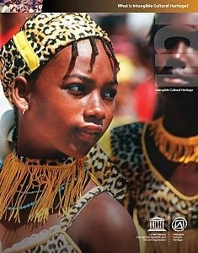
Области нематериального наследия
Статья 2.2
(a) устные традиции и формы выражения, включая язык в качестве носителя нематериального культурного наследия;
(b) исполнительские искусства;
(c) обычаи, обряды, празднества;
(d) знания и обычаи, относящиеся к природе и вселенной;
(e) знания и навыки, связанные с традиционными ремёслами.

Slide 11
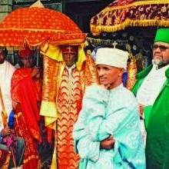
Литургическая музыка зема (Эфиопия)
Уникальная форма литургической музыки эфиопской христианской церкви зема исполняется во время различных религиозных церемоний, например, во время ежемесячных празднований в честь местного святого Габра Манфас Кеддуса.
В то время как певцы одеты в простые белые одежды, священники (представлены на фото перед церковью Сарис Або в Аддис Абебе) носят роскошные одеяния, а на голове – иконы.
Священники зема
© Anne Damon

Slide 12
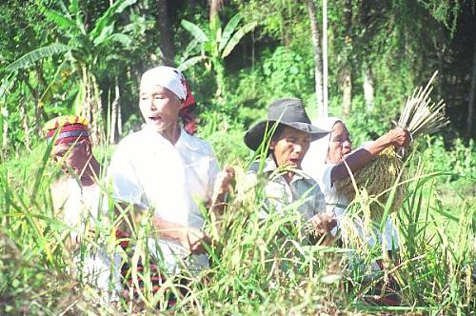
Песни худхуд ифугао (Филиппины)
Хорошо известные благодаря своим рисовым террасам и глубоким знаниям о выращивании риса, ифугао исполняют песни худхуд во время высевания риса, уборки урожая и поминок.
В песнях, передаваемых устным путём, рассказывается о родовых героях, обычном праве, традиционных обычаях и религиозных верованиях.
Женщины, поющие в поле
© Renato Rastrollo/NCCa-ICH/UNESCO

Slide 13
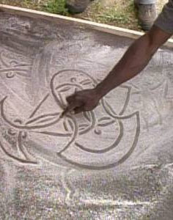
Рисование на песке на Вануату
Рисование на песке является многофункциональной «письменностью», наносимой на земле по песку, вулканической пыли или глине – одним пальцем выводятся изящные, часто симметричные композиции геометрических узоров.
Оно служит средством коммуникации среди членов примерно 80 этнолингвистических групп на Вануату.
© Vanuatu National Cultural Council

Slide 14
СООБЩЕСТВА, ГРУППЫ И ОТДЕЛЬНЫЕ ЛИЦА

Slide 15
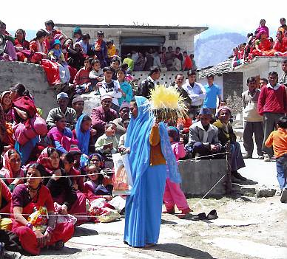
Определение соответствующих сообществ
Согласно Конвенции, «соответствующие сообщества, группы и отдельные лица» – это те, кто участвует в практике и передаче элемента НКН и считает его частью своего культурного наследия.
Ramman: religious festival and ritual theatre of the Garhwal Himalayas, India
© IGNCA, Ministry of Culture, India

Slide 16
Взаимоотношения между элементом и соответствующим сообщества
Создание, практика и передача; распоряжение
Соответствующие сообщества, группы и отдельные лица
НКН
Чувство самобытности и преемственности, обладание и использование, самоуважение, устойчивое развитие, получение прибыли

Slide 17
ОХРАНА

Slide 18
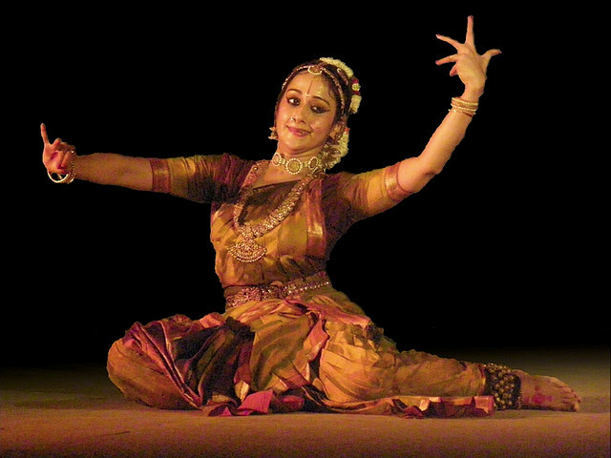
Понятия, относящиеся к охране
Охрана означает обеспечение жизнеспособности НКН (статья 2.3)
Угрозы жизнеспособности – текущие проблемы, препятствующие воспроизведению и передаче элемента
Риски – это ожидаемые проблемы

Slide 19
Ключевые меры по охране
Инвентаризация
Представление информации об элементах НКН на систематической основе
Повышение осведомлённости
Поощрение людей к уважению и признанию НКН
Возрождение
Укрепление практик НКН, находящихся в опасности

Slide 20
Снова меры по охране
Документирование и исследование
Идентификация, определение
Сохранение, защита
Популяризация, повышение роли
Передача, например, через образование
Обеспечение доступа к местам и материалам

Slide 21
Роль сообществ в деле охраны
Внимание: необходимо участие сообществ во всех этих мероприятиях
Сообщества, Группы
Отдельные лица участвуют в …
Идентификации
Инвентаризации
Документировании
Исследовании
Возрождении
Обеспечении доступа к местам и материалам
Передаче через образование
Повышении осведомлённости
и могут в ...
Передаче
Воспроизведении НКН
при необходимости с помощью других учреждений

Slide 22
В заключение
Нематериальное культурное наследие – живое наследие
Всегда изменяющееся
Определяемое, признаваемое, практикуемое и передаваемое людьми («сообществами, группами и отдельными лицами»), являющимися распорядителями такого наследия
Охрана заключается в оказании помощи сообществам в продолжении практики НКН, управлении им и его передаче
«Сообщества, группы и отдельные лица» не определены в Конвенции
Государствам-участникам необходимо привлекать сообщества к охране их НКН

